Slide 1

KÍNH CHÀO QUÝ THẦY CÔ
ĐẾN DỰ GIỜ THĂM LỚP
MÔN TẬP VIẾT
LỚP 2

Slide 2

Tập viết
KIỂM TRA BÀI CŨ :

Slide 3

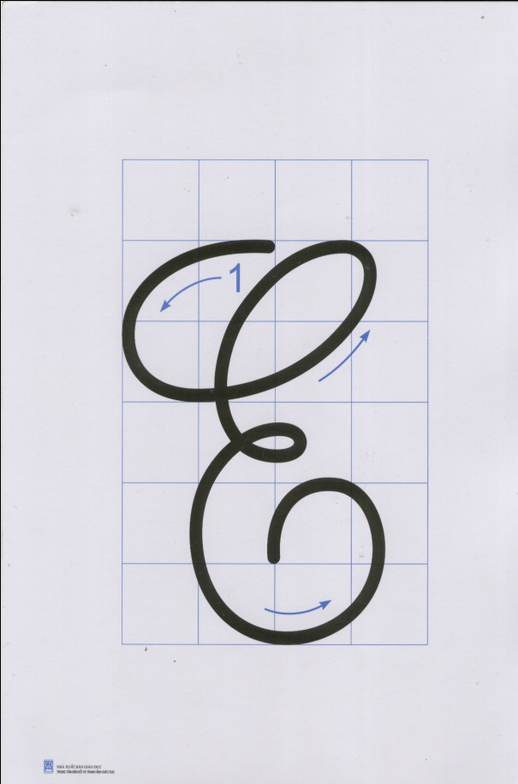
Quan sát nhận xét chữ hoa :
- Chữ E được viết bởi một nét liền là kết hợp của 3 nét cơ bản :1 nét cong dưới và 2 nét cong trái nối liền nhau, tạo thành vòng nhỏ giữa thân chữ .

Slide 4
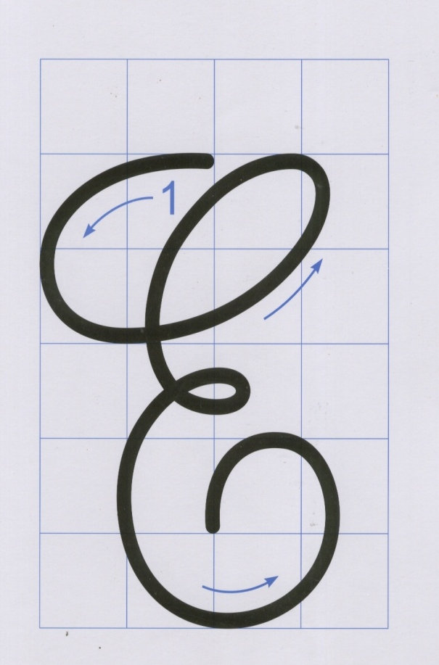
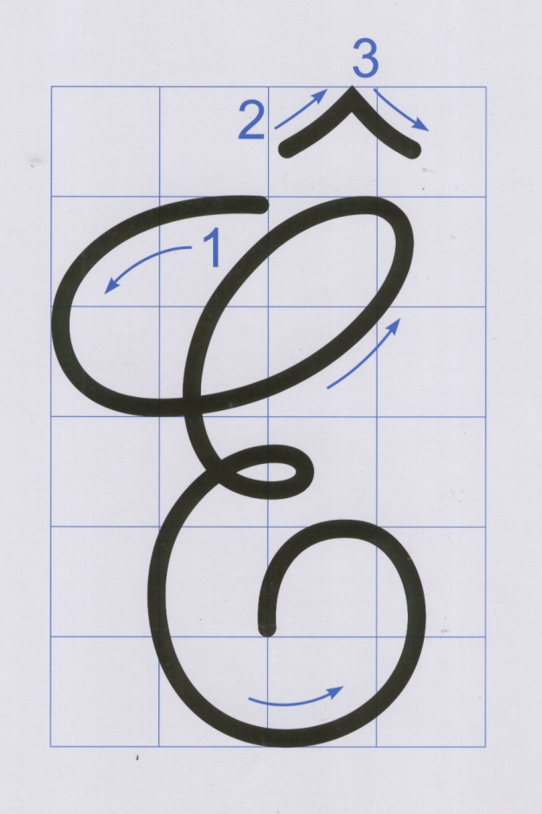
- So sánh điểm giống và khác nhau giữa 2 chữ :

Slide 5
Tập viết
Hướng dẫn cách viết:

Slide 6
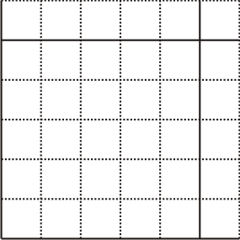






Cách viết chữ :

Slide 7
Tập viết
Viết bảng con

Slide 8
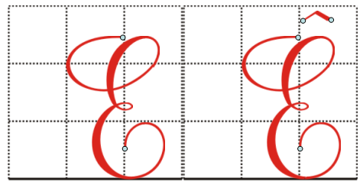
Tập viết
Viết chữ hoa cỡ nhỏ

Slide 9
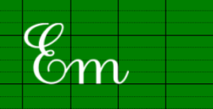
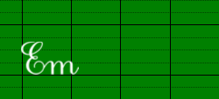
Tập viết
Nối chữ hoa sang chữ thường

Slide 10

Cụm từ ứng dụng:

Slide 11
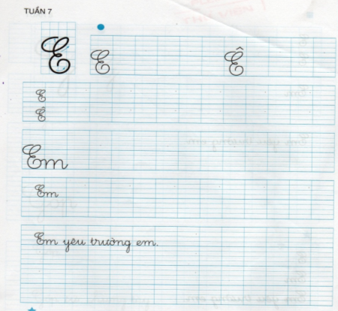
Tập viết
E
1 dòng
1 dòng
E
1 dòng
1 dòng
Em
1 dòng
3 dòng
Em
Em yêu trường em.
Notes:
11

